Slide 1
«Проектная деятельность»
Банк информационно- выставочного материала подготовила воспитатель 1 кат. МБДОУ г. Иркутска
детского сада № 115
Сафронова Нина Николаевна

Slide 2
ФГОС ДО \ р.2. п 2.6.
Интегративный подход к реализации образовательных областей программы:
«Познавательное развитие»
«Речевое развитие»
Социально – коммуникативное развитие»
«Художественно эстетическое развитие»
«Физическое развитие»

Slide 3
Психолого - педагогическая работа
Формирование социально значимых качеств на основе традиций патриотического воспитания
Привлечение родителей к совместному творчеству
Обогащать духовный мир детей через обращение к истории нашей страны
Воспитание чувства любви к Родине, гордости за нашу многонациональную Россию

Slide 4
Пути реализации проекта
нод
НОД - «Слава людям – прославившим Россию »
НОД - «Наша Родина –Российская Федерация»
выставка
Индивидуальный продукт детского художественного творчества (плакаты, рисунки, оригами, аппликация, др)
досуг
Развлечения - КВН – «Наша Родина Россия»
Музыкально – спортивный праздник - «А ну-ка, мальчики и девочки »
Макеты сделанные детьми и их родителями

Slide 5
Выставочный материал детского художественного творчества
Коллективные и индивидуальные работы:
Плакаты
Картины
Макеты
Открытки
Художественного творчества:
Рисование
Объемная и декоративная аппликация
Конструирование
Лепка

Slide 6
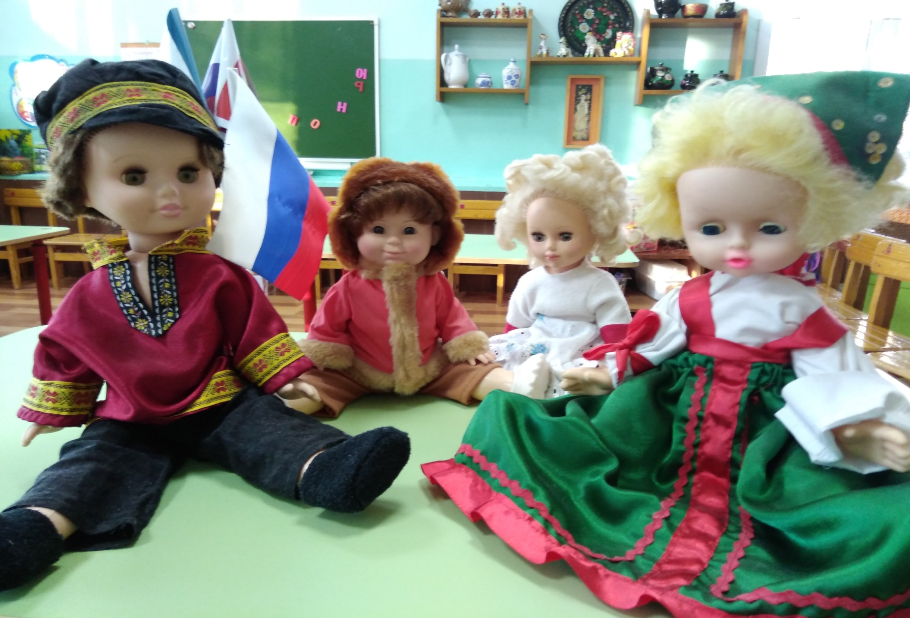
Проект «Раз, два, три, четыре, пять, будем всех с праздником поздравлять!»
(группа «Одуванчики»)

Slide 7
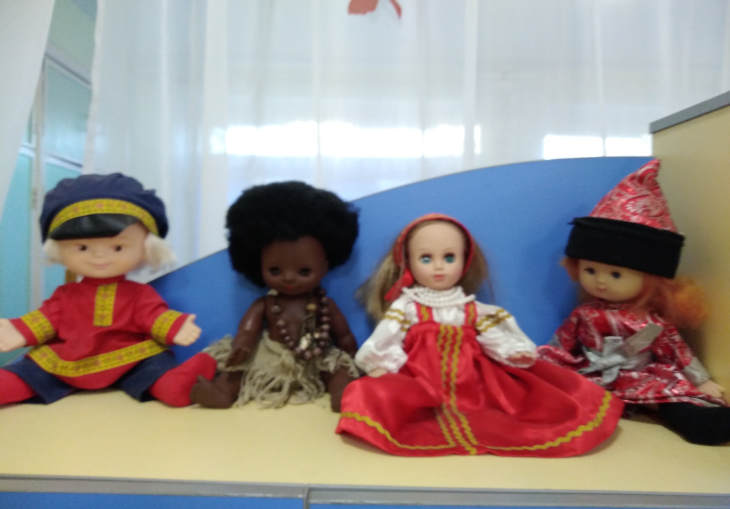
Центр кукол в национальных костюмах
(группа «Ромашка»)

Slide 8
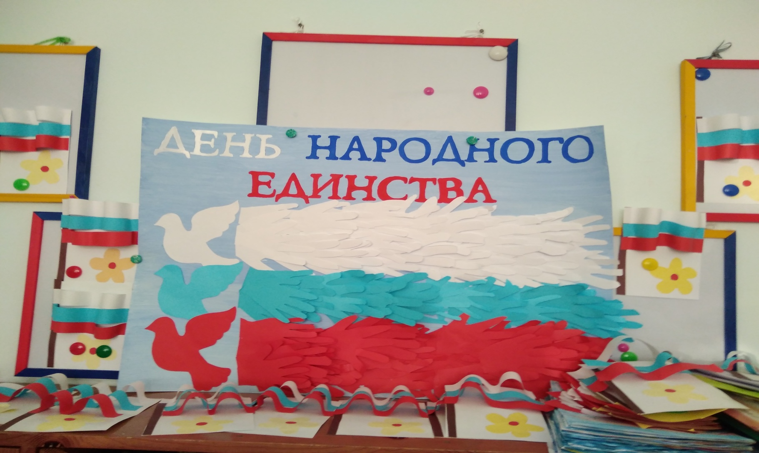
Проект плакаты и буклеты «День народного единства»
Объемная аппликация, рисование, лепка
(группа «Одуванчик»)

Slide 9
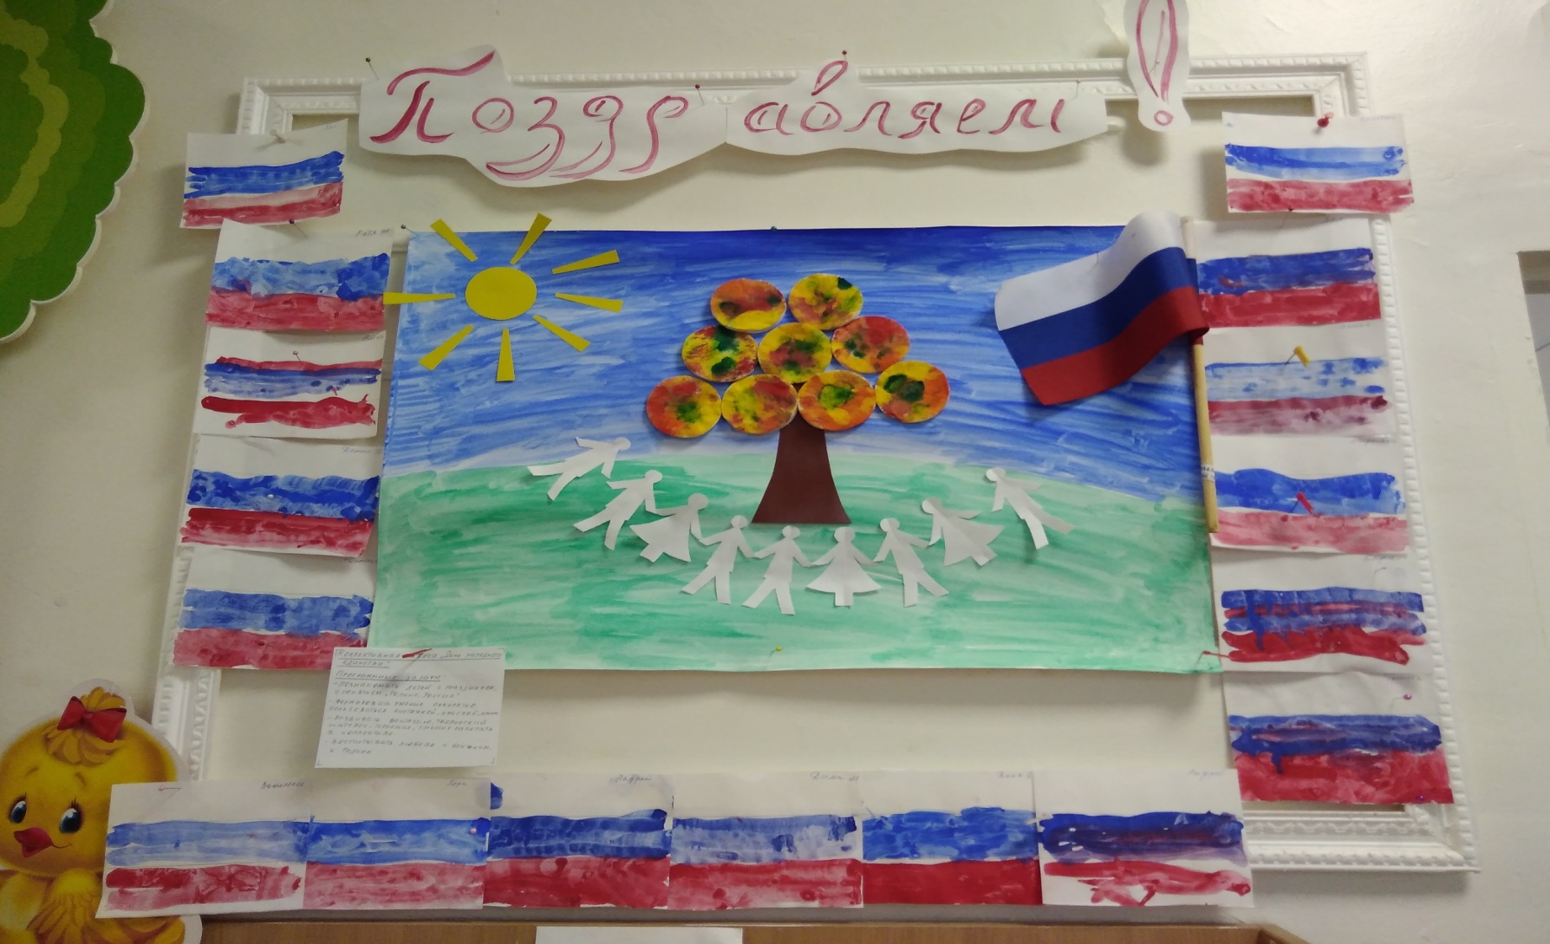
Проект: плакат - «Наша родина Россия»
(аппликация, лепка, рисование) группа «Цыплята»

Slide 10
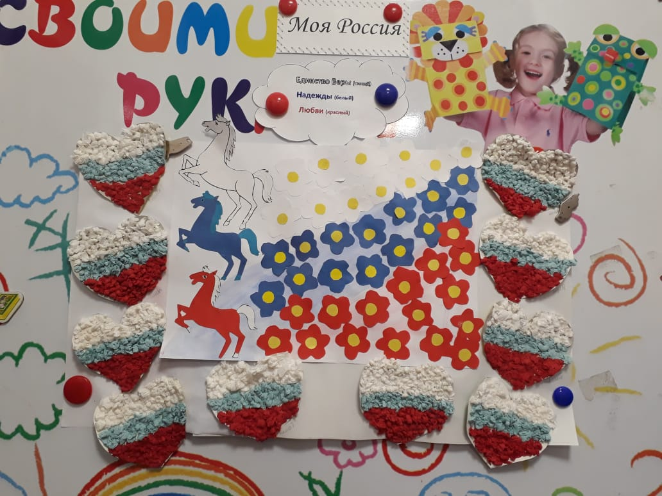
Плакат «Мы живем в России»
(объемная аппликация из бросового материала)
- Группа «Колокольчик»

Slide 11
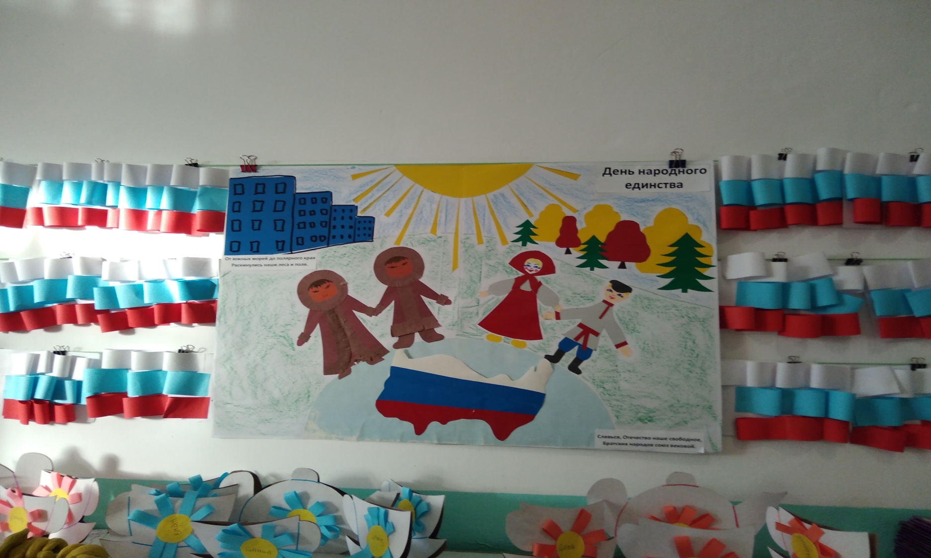
Проект « Путешествие по необъятным просторам России»
(макеты, аппликация, лепка, рисование) группа «Ромашка».

Slide 12
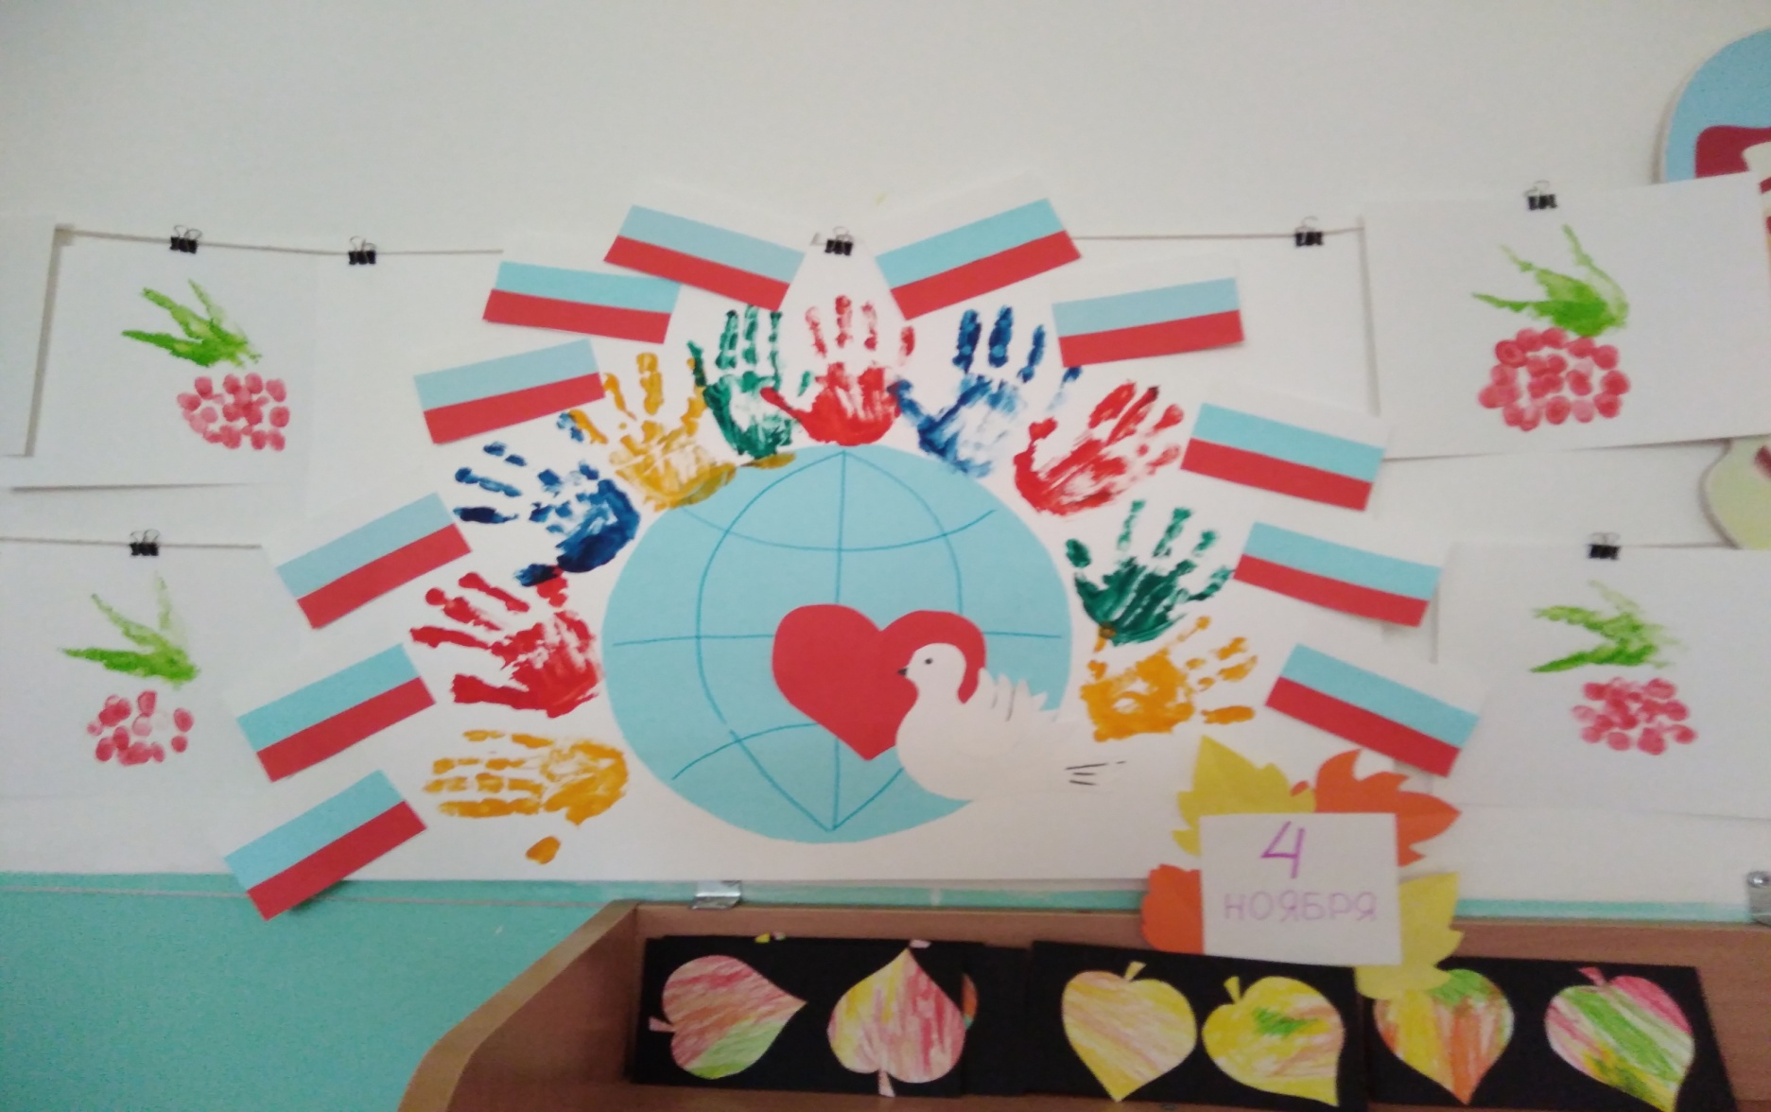
Проект – «Я люблю свою Родину - Россию»
(рисование ладошками, аппликация, лепка)
Группа «Рябинка».

Slide 13
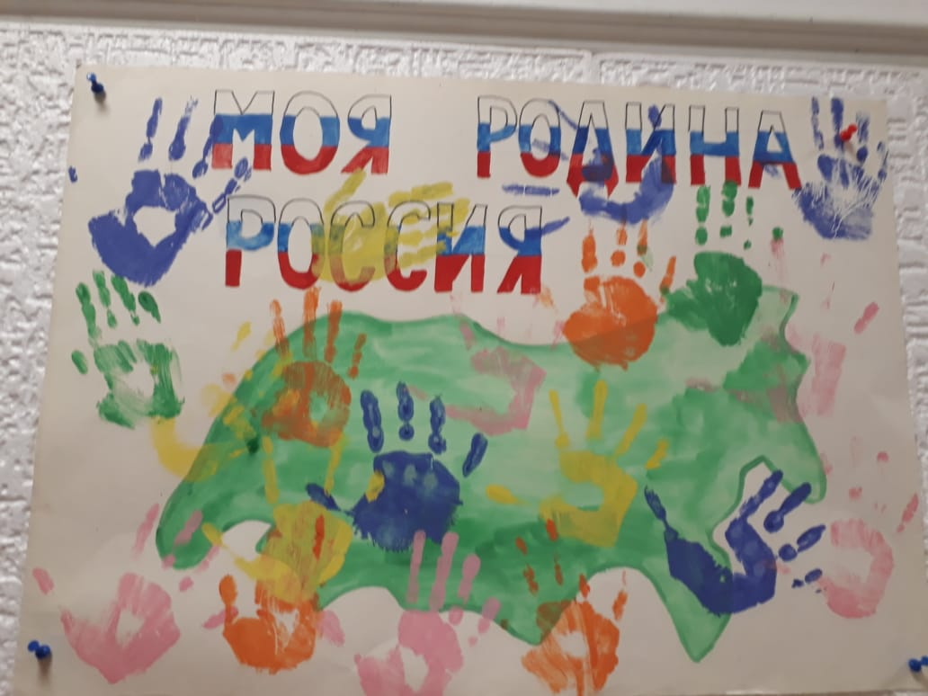
Проект – « Путешествие по просторам России» (рисование ладошками)
Группа «Незабудки».

Slide 14
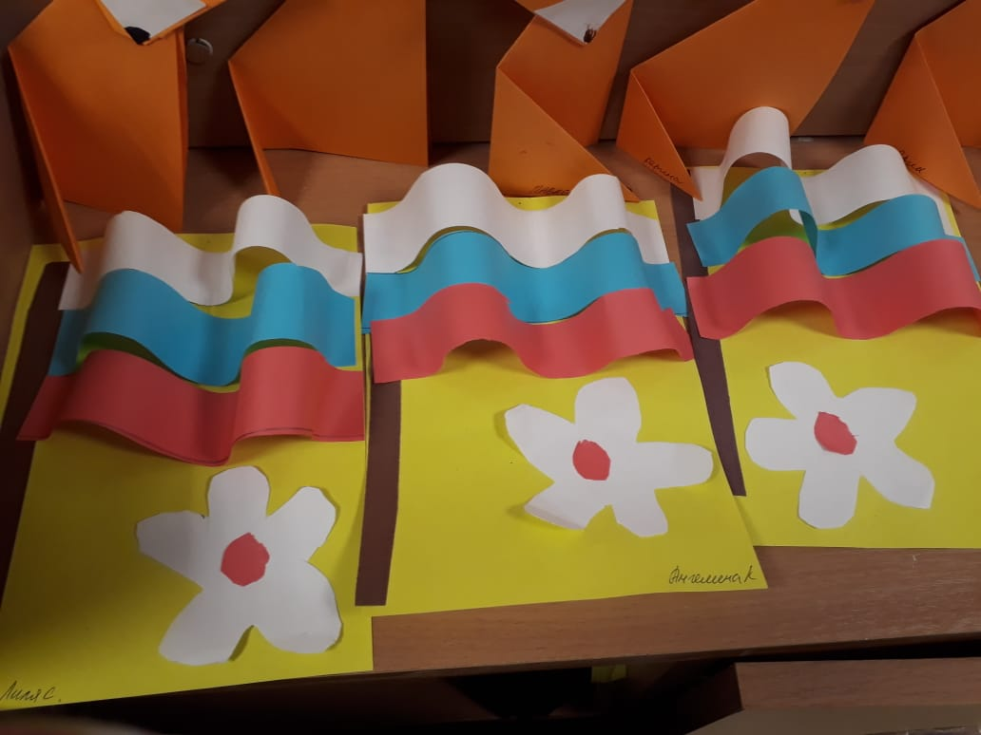
Проект –Поздравительная открытка
(Группа «Незабудки»)

Slide 15
ФГОС ДО Р.4/П.4.6.
Целевые ориентиры на этапе завершения проекта
повышение знаний у детей о родной стране .
проявление у детей интереса к истории своей родины, уважения к людям прославивших Россию.
стремление детей рассказывать о том, что Россия огромная многонациональная страна.
стремление детей отражать свои знания, впечатления, мысли и чувства в играх, в исполнении песен, в чтении стихов.
повышение заинтересованности родителей в формировании чувства патриотизма у детей.

Slide 16
Наши знания

